Slide 1
M-01 — Membran potentsiali | iMentor
Kirish
Dars rejasi — har bo‘lim keyingi slaydlarda vizual bilan ochiladi
1
Membran potentsiali
hujayra membranasi bo'ylab elektr potentsial farqi
2
Asosiy hujayralar
nerv va mushak hujayralari
Manba: Guyton and Hall, 63-bet
© iMentor · Farg‘ona jamoat salomatligi tibbiyot instituti · 2026
1 / 8
Notes:
Membran potentsiali barcha hujayralarda mavjud bo'lib, ayniqsa nerv va mushak hujayralarida signal uzatishda muhim rol o'ynaydi. (Manba: Guyton and Hall, 63-bet)

Slide 2
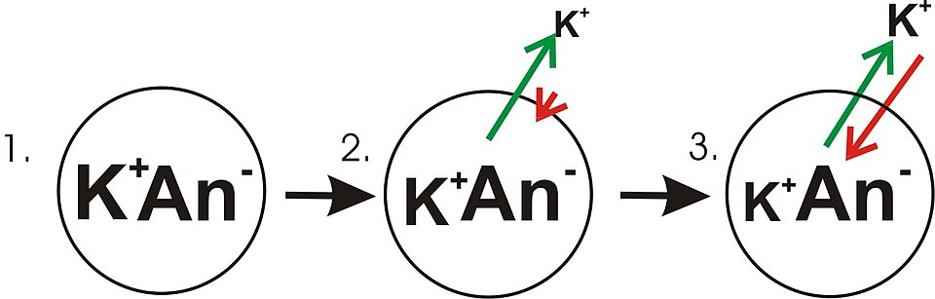
M-01 — Membran potentsiali | iMentor
Membran potentsialining asosiy fizikasi
Ionlar konsentratsiyasi
1
membrana orqali ionlar tarqalishi
Nernst tenglamasi
2
ion konsentratsiyasi va diffuziya potentsiali o'rtasidagi bog'liqlik
The original uploader was Synaptidude at English Wikipedia. · GFDL 1.2 (Wikimedia Commons)
Manba: Guyton and Hall, 63-bet
© iMentor · Farg‘ona jamoat salomatligi tibbiyot instituti · 2026
2 / 8
Notes:
Ionlar konsentratsiyasi membrana potentsialini hosil qiladi. Nernst tenglamasi bu potentsialni hisoblashda qo'llaniladi. (Manba: Guyton and Hall, 63-bet)

Slide 3
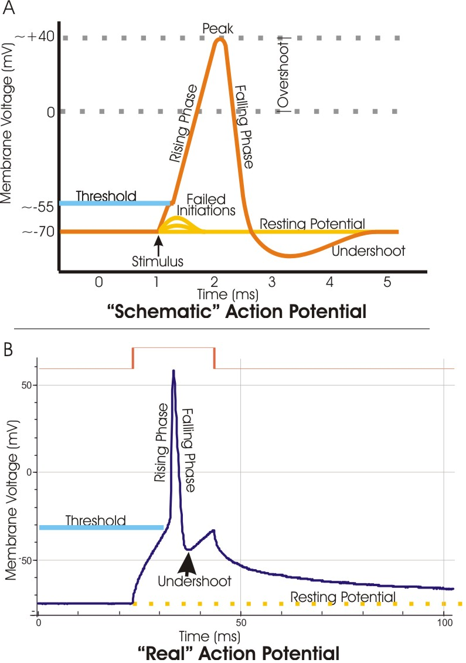
M-01 — Membran potentsiali | iMentor
Nernst tenglamasi
Tenglama
1
EMF = ±61/z × log(ichki konsentratsiya/tashqi konsentratsiya)
Z: ionning elektr zaryadi
2
Artwork by Synaptidude at en.wikipedia · CC BY-SA 3.0 (Wikimedia Commons)
Manba: Guyton and Hall, 63-bet
© iMentor · Farg‘ona jamoat salomatligi tibbiyot instituti · 2026
3 / 8
Notes:
Nernst tenglamasi har qanday univalent ion uchun Nernst potentsialini hisoblash imkonini beradi. (Manba: Guyton and Hall, 63-bet)

Slide 4
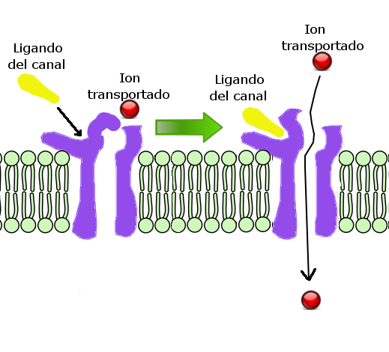
M-01 — Membran potentsiali | iMentor
O'tkazuvchanlik va Goldman tenglamasi
Alejandro Porto · CC BY-SA 3.0 (Wikimedia Commons)
1
O'tkazuvchanlik
2
Goldman tenglamasi
ionlar uchun membrana o'tkazuvchanligi
bir nechta ionlar uchun diffuziya potentsiali hisoblash
Manba: Guyton and Hall, 64-bet
© iMentor · Farg‘ona jamoat salomatligi tibbiyot instituti · 2026
4 / 8
Notes:
Goldman tenglamasi membrana bir nechta ionlarga o'tkazuvchan bo'lganda potentsialni hisoblashda qo'llaniladi. (Manba: Guyton and Hall, 64-bet)

Slide 5
M-01 — Membran potentsiali | iMentor
Tinchlik membran potentsiali
Tinchlik potentsiali
1
hujayra signallar uzatmayotganda potentsial
Nerv tolalarida
2
taxminan -70 mV
Manba: Guyton and Hall, 65-bet
© iMentor · Farg‘ona jamoat salomatligi tibbiyot instituti · 2026
5 / 8
Notes:
Tinchlik membran potentsiali hujayra signallar uzatmayotganda o'lchanadi va asosan kaliy ionlari diffuziyasi bilan belgilanadi. (Manba: Guyton and Hall, 65-bet)

Slide 6
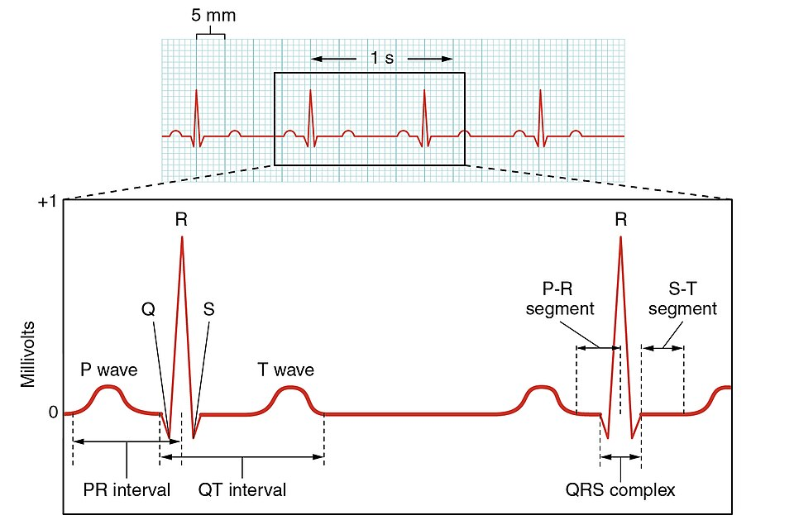
M-01 — Membran potentsiali | iMentor
Ionlar va membran potentsiali
Kaliy
1
ichki konsentratsiya yuqori, tashqi past
Natriy
2
ichki konsentratsiya past, tashqi yuqori
OpenStax College · CC BY 3.0 (Wikimedia Commons)
Manba: Ganong, 87-bet
© iMentor · Farg‘ona jamoat salomatligi tibbiyot instituti · 2026
6 / 8
Notes:
Kaliy va natriy ionlari membran potentsialini shakllantirishda asosiy rol o'ynaydi. (Manba: Ganong, 87-bet)

Slide 7
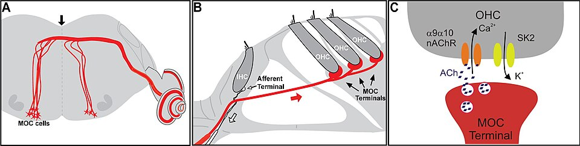
M-01 — Membran potentsiali | iMentor
Ion kanallari va ularning roli
Ligand
1
gated kanallar: ligand bog'lanishi bilan ochiladi
Voltage
2
gated kanallar: membrana potentsiali o'zgarishi bilan ochiladi
Julian Taranda, Stéphane F. Maison, Jimena A. Ballestero, Eleonora Katz, Jessica Savino, Douglas E. Vetter, Jim Boulter, M. Charles Liberman
Manba: Ganong, 87-bet
© iMentor · Farg‘ona jamoat salomatligi tibbiyot instituti · 2026
7 / 8
Notes:
Ion kanallari hujayra membranasidagi potentsial o'zgarishlarini boshqaradi. (Manba: Ganong, 87-bet)

Slide 8
M-01 — Membran potentsiali | iMentor
Xulosa
Membran potentsiali
1
hujayra funktsiyasi uchun muhim
Ionlar va ularning o'tkazuvchanligi
2
potentsialni belgilaydi
Manba: Guyton and Hall, 70-bet
© iMentor · Farg‘ona jamoat salomatligi tibbiyot instituti · 2026
8 / 8
Notes:
Membran potentsiali hujayra hayotiy funktsiyalari uchun zarur va uning o'zgarishi turli ionlar va ularning membrana orqali o'tkazuvchanligi bilan belgilanadi. (Manba: Guyton and Hall, 70-bet)

